Slide 1




第8章 相量法
本章重点
8.1
复数
8.2
正弦量
8.3
相量法的基础
8.4
电路定律的相量形式
首 页

Slide 2

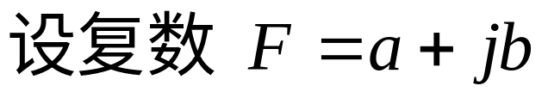

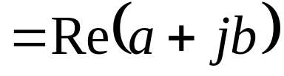

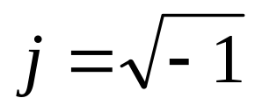
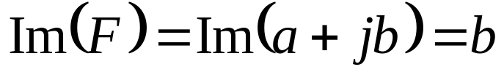
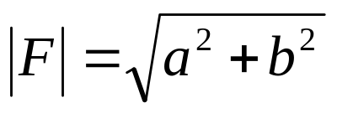
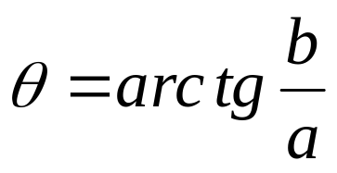
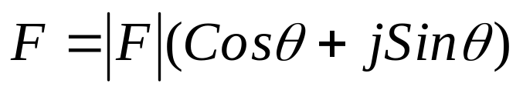
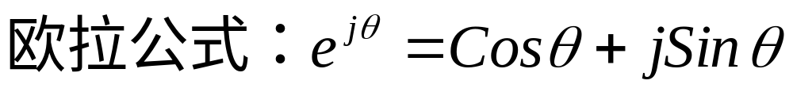
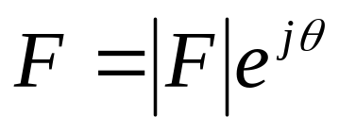
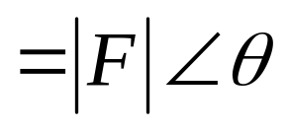
8.1 复数
一. 复数的概念
代数式
b
+j
相量表示
F
︳F ︳
θ
a
0
+1
三角函数式
极坐标式
指数式

Slide 3
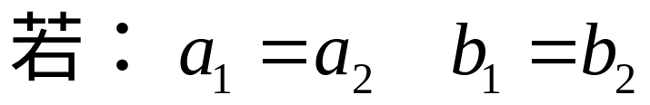
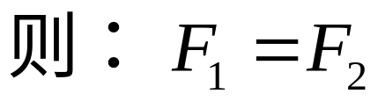
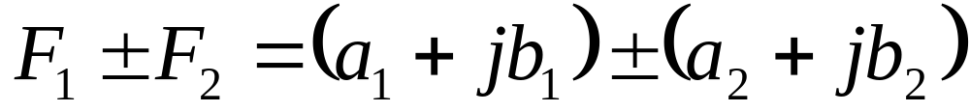
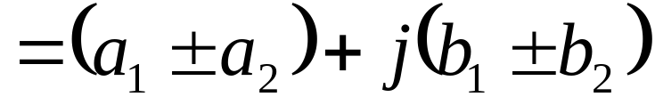
二.复数的运算规则
1. 相等：
2. 加减：
+j
F₂
+j
F₁+F₂
F₂
F₁
0
+1
F₁
0
+1
F₁-F₂
-F₂

Slide 4
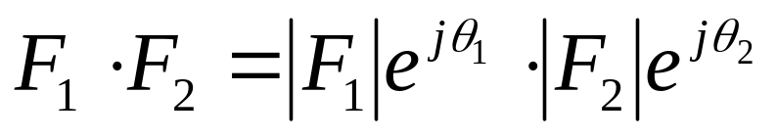
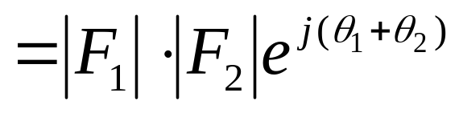
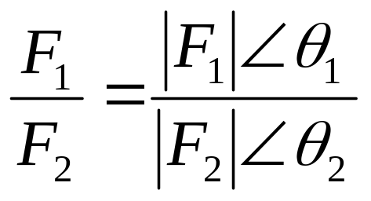
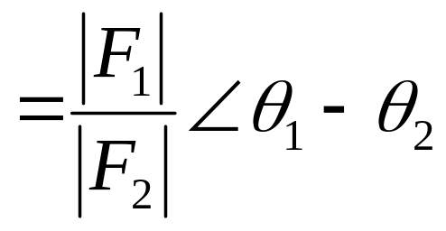
3. 乘法：
4. 除法：

Slide 5
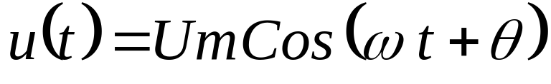




8.2 正弦量
一.正弦量的三要素
u(t)
Um
0
t
θ

Slide 6
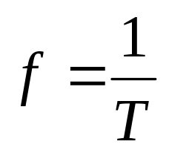
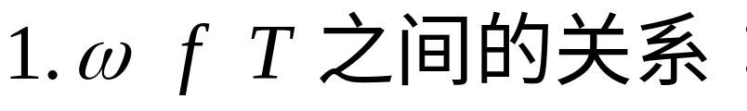
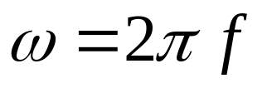
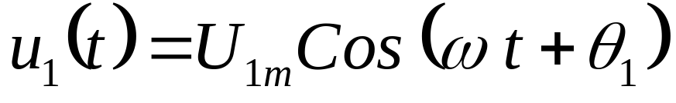

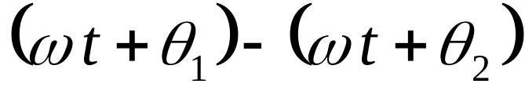
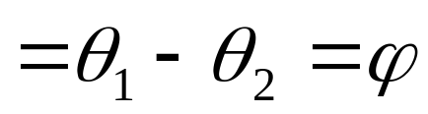
2. 正弦波的比较
u(t)
u₁(t)
u₂(t)
相位差:
0
ωt
θ₁
θ₂
(1). 超前或滞后：
(2). 同相：

Slide 7
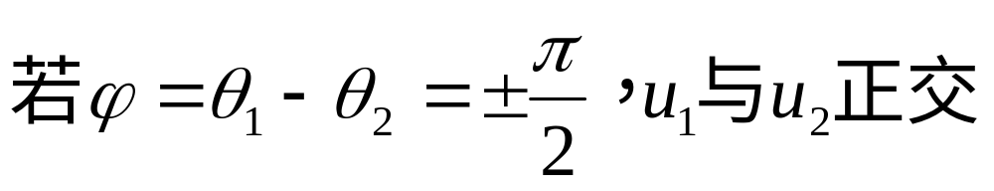
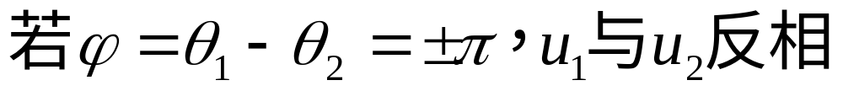
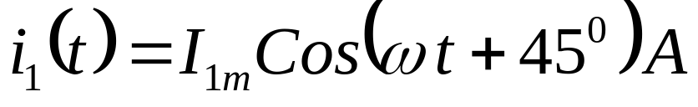
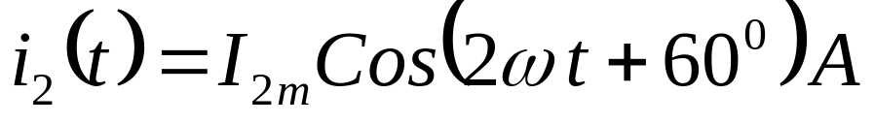
(3). 正交：
u(t)
0
ωt
(4). 反相：
u(t)
(5). 注意：
0
ωt
① 同频率的信号才能比较

Slide 8
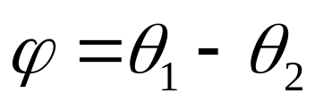
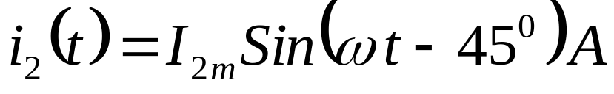
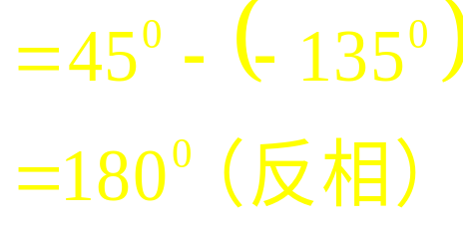
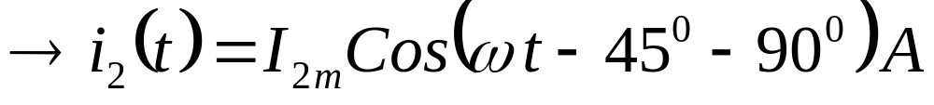
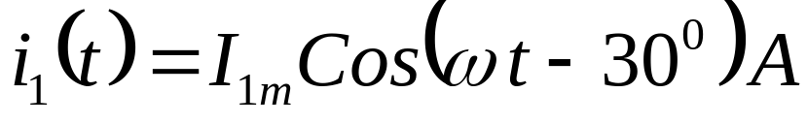
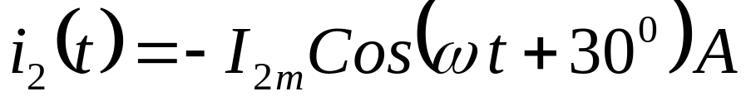

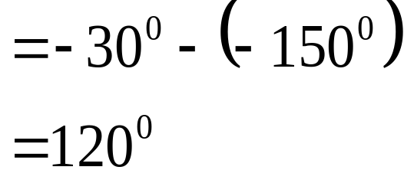
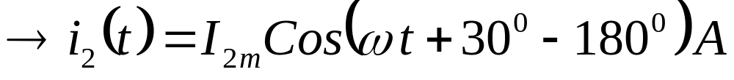
② 同函数的信号才能比较
③ 同符号的信号才能比较
负号表示反相，即相差±180 ⁰
若原相位为负，即相差+180 ⁰
若原相位为正，即相差-180 ⁰

Slide 9
二.正弦量的有效值
1.有效值的定义：
工程中常将周期电流 i（或电压u）在一个周期内的平均效应换算为在效应上与之相等的直流量，以平衡和比较周期电流i（或电压u）的效应，这一直流量称为周期量 i（或电压u）的有效值，用相应的大写字母 I（或电压U）表示。
u，i
i
R
0
t
T
I
U，I
R
0
t

Slide 10
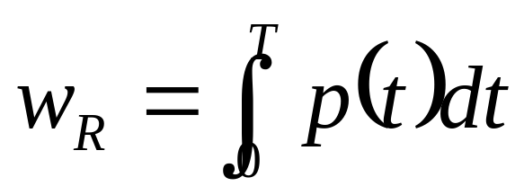
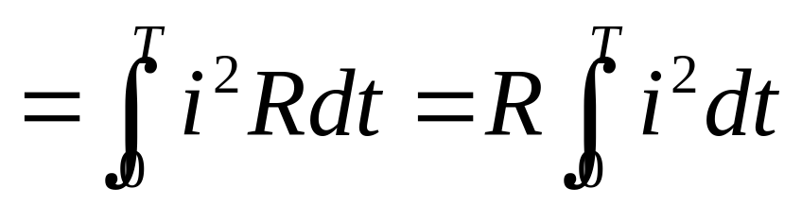
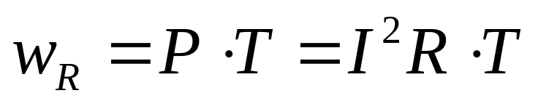
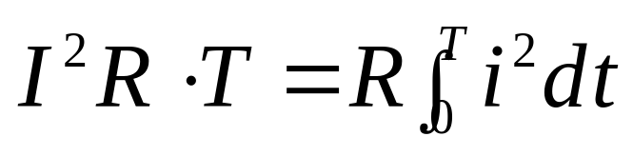
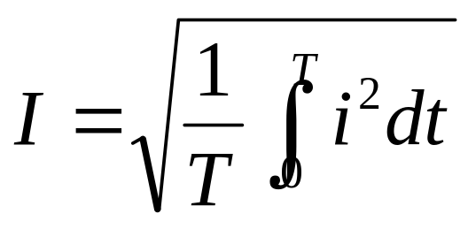
二.正弦量的有效值
1.有效值的定义：
i
u，i
R
0
t
T
I
U，I
R
则有：
0
t
若周期电流和直流电流在相同的时间内，两R的耗能相同。
解得：
周期电流的有效值

Slide 11
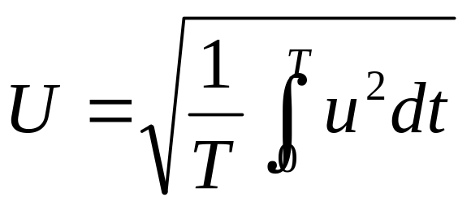
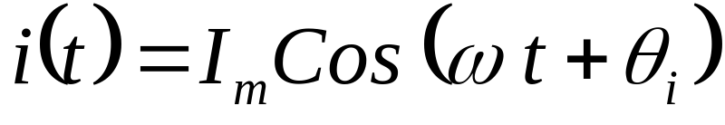
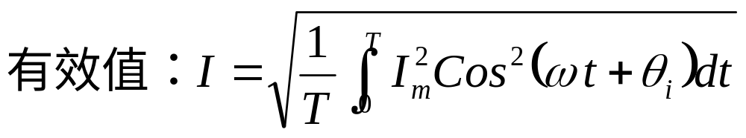
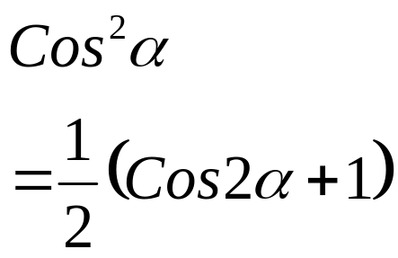
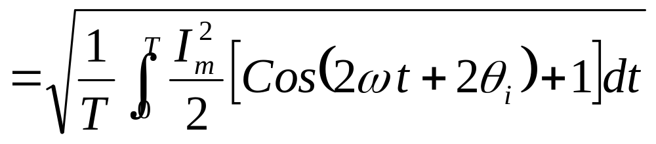
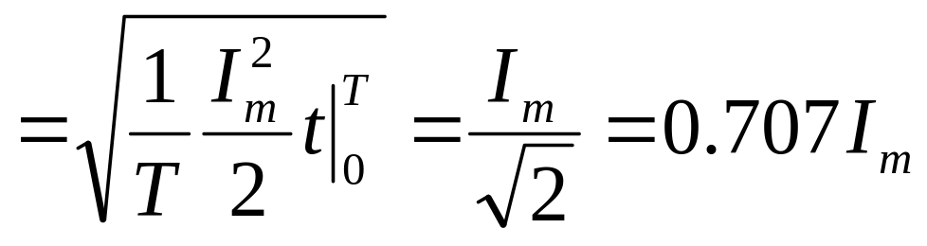
2.有效值与正弦量振幅的关系：
同理：
周期电压的有效值

Slide 12
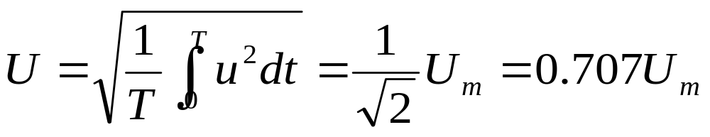

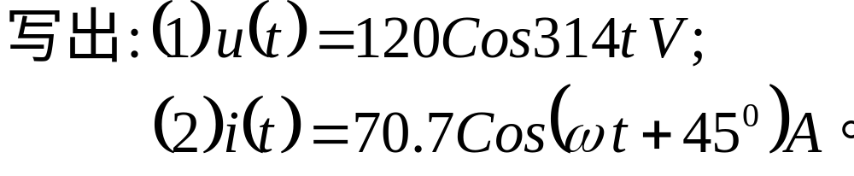


例8.1：
同理：
的有效值。
解:

Slide 13


8.3 相量法的基础
1.正弦量的相量表示：
正弦量的三要素
复数的两要素
在同一个电路中，所有物理量的角频率是相同的，就是激励源的角频率。所以正弦量可以用相量表示：
•
U
=
U
∠
θ
m
m

Slide 14







相量图：
•
相量的模为正弦量的振幅
U
=
U
∠
θ
m
m
相量的幅角为正弦量的初相角
+j
•
U
=
U
∠
θ
同频率的正弦量，才能画在同一个相量图上。
m
m
θ
0
+1

Slide 15











例8.2：
写出正弦量的相量并画出相量图：
解:
+j
150⁰
60⁰
0
+1
-120⁰

Slide 16




正弦量的微分、积分运算
微分运算
积分运算
i $\dot{I}$
返 回
上 页
下 页

Slide 17



例8.4：
i(t)
R
+
u(t)
L
C
-
用相量运算：
相量法的优点：
（1）把时域问题变为复数问题；
（2）把微积分方程的运算变为复数方程运算；
（3）把直流电路的分析方法直接用于交流电路；

Slide 18







8.4 电路定理的相量形式
一、基尔霍夫定理的相量形式
1、KCL
正弦稳态:
2、KVL:
正弦稳态:

Slide 19










例8.3：
已知：
i₃
求: i₃(t)。
i₁
解：1.写出已知量的相量
i₂
2.利用相量关系求
+j
3.根据 求 i₃(t)
0
+1
4.画相量图：

Slide 20









二、三种基本电路元件VAR的相量形式
已知：
1.电阻元件VAR的相量形式
正弦稳态电路
i (t)
+
u (t)
-
R
+j
0
+1

Slide 21












2.电容元件VAR的相量形式
正弦稳态电路
i_{c}(t)
+
u_{c} (t)
-
C
+j
90⁰
0
+1

Slide 22











3.电感元件VAR的相量形式
正弦稳态电路
i_{L}(t)
+
u_{L}(t)
-
L
+j
90⁰
0
+1

Slide 23




例：
U₁=60V
U₂=?V
交流电压表的指示为有效值， 求U₂的读数。
I
R L
解：利用相量图
U₀=100V
+j
•
U
2
0
•
+1
U
1
∴U₂的读数为80V。

Slide 24











总 结:
元件 特性方程 相量关系 相量图
+j
0
+1
+j
90⁰
0
+1
+j
90⁰
0
+1

